Slide 1
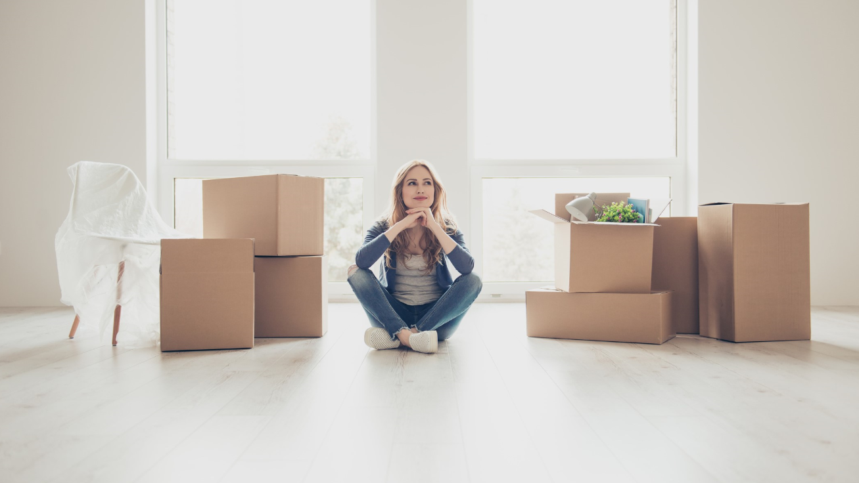
Observatoire Immo
CBC
Conférence de presse
Le 16 mai 2022

Slide 2
Ordre du jour
Introduction et présentation des résultats de l’Observatoire « Les Belges et l’immobilier : entre durabilité et digitalisation de l’habitat» par Cédric Matte, Directeur Général du Marché Retail chez CBC
Eclairage académique par André De Herde, Professeur émérite de la Faculté d'architecture de l'UCLouvain
Lunch et questions / réponses

Slide 3
Observatoire CBC
« Les Belges et l’immobilier»

Slide 4









Enquête réalisée par le bureau
Description de l’ECHANTILLON
TAILLE DE L’ECHANTILLON
Méthode de collecte de données
Période du terrain
Échantillon représentatif de la population belge âgée de
18 à 70 ans
n=1082
Online
DU:
28/01/2022
AU:
31/01/2022
répondants
Marge d’erreur de 3%

Slide 5

Description de l’échantillon
2021
N=1047
Je suis propriétaire
Je n’en ai pas
l’intention
J’en ai l’intention
Base: Total (n=1082)
Augmentation significative (95%)
Diminution significative (95%)
Notes:
Néanmoins, par rapport à 2019, davantage de Belges semblent plus confiants et estiment préparer suffisamment leur pension.

Slide 6
Les Belges et leur intérêt pour l’immobilier

Slide 7
Dans quelle mesure devenir propriétaire d’une habitation est pour vous une priorité ?
Actuellement, pour 8 Belges sur 10, devenir propriétaire est important voire une priorité.
80%
(vs 78% en 2021)
12%
(vs 14% en 2021)
Base: Total (n=1082)

Slide 8
Pour vous, être/devenir propriétaire de son habitation, c'était/c'est avant tout …
Les Belges investissent dans l’immobilier pour assurer l’avenir de leur famille et le leur.
Base: Total (n=1082)

Slide 9
Suite à la crise du Covid-19, avez-vous l’intention de vous lancer dans un projet immobilier (achat ou location) dans les 12 prochains mois ?
1 Belge sur 5 a l’intention de se lancer dans un projet immobilier suit à la crise.
OUI
NON
Base: Total (n=1082)
Notes:
Néanmoins, par rapport à 2019, davantage de Belges semblent plus confiants et estiment préparer suffisamment leur pension.

Slide 10
Quelle est la nature de ce projet immobilier ?
Ce projet concerne, dans près d’1 cas sur 2, un bien en tant qu’habitation principale.
Acquéreurs 45%
Investisseurs 46%
Locataires 6%
Base: Les Belges qui ont un projet immobilier (n=210)

Slide 11
Etes-vous confiant(e) par rapport à la concrétisation de ce projet ?
Plus de 3 Belges sur 10 craignent les difficultés quand à leur projet immobilier.
OUI, mais je crains
les difficultés liées à mon projet
OUI
NON
Base: Les Belges qui ont un projet immobilier (n=210)
Notes:
Néanmoins, par rapport à 2019, davantage de Belges semblent plus confiants et estiment préparer suffisamment leur pension.

Slide 12
Quels sont, pour vous, les 3 principaux obstacles pour vous lancer dans un projet immobilier ?
Le prix des biens, les ressources financières et revenus constituent les principaux obstacles.
Augmentation significative (95%)
Diminution significative (95%)
Base: Total (n=1082)

Slide 13
Comment estimez-vous la réalisation de projets immobiliers ?
Plus de 8 Belges sur 10 trouvent la réalisation de projets immobiliers (très) complexe.
14%
86%
Base: Total (n=1082)

Slide 14
Les Belges et la durabilité de l’immobilier

Slide 15

Envisagez-vous de faire des travaux de rénovation dans votre habitation dans les 12 prochains mois ?
4 propriétaires sur 10 ont l’intention de rénover leur habitation en 2022.
2021
N=675
OUI
NON
Base: Propriétaires (n=707)
Notes:
Néanmoins, par rapport à 2019, davantage de Belges semblent plus confiants et estiment préparer suffisamment leur pension.

Slide 16
Lors de ces travaux, accorderez-vous une importance particulière à la performance énergétique/écologique de votre habitation ?
La performance énergétique/écologique sera prise en compte par plus de 8 propriétaires sur 10 lors de leurs travaux de rénovation en 2022.
2021
N=264
OUI
NON
Augmentation significative (95%)
Diminution significative (95%)
Base: Propriétaires qui ont l’intention de rénover en 2022 (n=293)
Notes:
Néanmoins, par rapport à 2019, davantage de Belges semblent plus confiants et estiment préparer suffisamment leur pension.

Slide 17
Si vous deviez aujourd’hui changer/acheter une nouvelle habitation, vers quel type d’habitation porterait votre choix ?
6 Belges sur 10 se tourneraient vers une habitation neuve et durable énergétiquement.
Base: Total (n=1082)

Slide 18
Selon vous, votre habitation actuelle peut-elle être considérée comme durable au sens énergétique du terme?
Seuls 4 Belges sur 10 considèrent leur habitation actuelle durable au niveau énergétique.
JE NE SAIS PAS
OUI
NON
Base: Total (n=1082)
Notes:
Néanmoins, par rapport à 2019, davantage de Belges semblent plus confiants et estiment préparer suffisamment leur pension.

Slide 19
Envisagez-vous de rendre votre habitation plus durable ?
La moitié des propriétaires envisagent de rendre leur habitation plus durable.
OUI
NON
Base: Propriétaires (n=707)
Notes:
Néanmoins, par rapport à 2019, davantage de Belges semblent plus confiants et estiment préparer suffisamment leur pension.

Slide 20
Via quel(s) moyen(s) envisagez-vous de rendre votre habitation plus durable ?
Les propriétaires choisiront, dans 1 cas sur 2, d’isoler leur habitation pour augmenter sa durabilité.
Base: Propriétaires qui envisagent de rendre leur habitation plus durable (n=356)

Slide 21
Saviez-vous que d'ici 2050, les habitations devront atteindre en moyenne le label ‘PEB A’ c’est-à-dire la classe la plus économe en énergie?
Un tiers des (futurs) propriétaires est au courant que le PEB A sera obligatoire d’ici 2050.
OUI
NON
Base: Propriétaires et futurs propriétaires (n=953)
Notes:
Néanmoins, par rapport à 2019, davantage de Belges semblent plus confiants et estiment préparer suffisamment leur pension.

Slide 22
Les Belges et la digitalisation
du marché immobilier

Slide 23
Actuellement, quel est, selon vous, le meilleur moyen de rechercher un bien immobilier ?
Les sites en ligne sont privilégiés par plus de 6 Belges sur 10 dans leurs recherches immobilières.
Augmentation significative (95%)
Diminution significative (95%)
Base: Total (n=1082)

Slide 24
De quelle façon rechercheriez-vous/avez-vous recherché le meilleur financement de votre habitation ?
4 (futurs) propriétaires sur 10 recherchent le meilleur financement en contactant plusieurs banques.
Contact: 73%
(76% parmi les proprios)
En ligne: 39%
(49% parmi les futurs proprios)
Augmentation significative (95%)
Diminution significative (95%)
Base: Les propriétaires et futurs propriétaires (n=953)

Slide 25

Seriez-vous prêt(e) à souscrire (à nouveau) un crédit hypothécaire entièrement en ligne (de la demande de crédit à la signature)?
A l’avenir, 1/3 des (futurs) propriétaires seraient prêts à souscrire un crédit hypothécaire de A à Z en ligne, une tendance encore plus marquée chez les jeunes.
OUI
2021
N=928
40% parmi les 18-24 ans
39% parmi les 35-44 ans
NON
Base: Les propriétaires et futurs propriétaires (n=953)
Notes:
Néanmoins, par rapport à 2019, davantage de Belges semblent plus confiants et estiment préparer suffisamment leur pension.

Slide 26
Selon vous, équiper votre habitation via des objets connectés aurait prioritairement quel(s) objectif(s) ?
Pour 6 Belges sur 10, réduire sa facture d’énergie est le principal objectif d’une habitation connectée.
Base: Total (n=1082)

Slide 27
Si vous deviez progressivement rendre votre habitation plus digitale, vers quel(s) type(s) d’objets connectés vous tourneriez-vous en priorité ?
Les thermostats intelligents, les capteurs de fumée et les compteurs d’énergie sont les objets connectés les plus prisés par les Belges.
Base: Total (n=1082)

Slide 28
Les observations d’André De Herde

Slide 29

QUELQUES OBSERVATIONS
Le nombre de propriétaires et le nombre de ceux qui souhaitent l’être est très élevé (87%)
L’importance accordée à la performance énergétique/écologique est très importante
Les craintes des personnes par rapport à leur projet immobilier

Slide 30
AUTRES REFLEXIONS
La réalisation d’un projet immobilier est effectivement complexe
La ventilation des logements devient capitale
La recherche d’appartements avec terrasse est une demande
La vente de son habitation pour un nouveau projet
La nécessité de trouver des nouvelles formules pour acquérir
Pour la petite histoire, la boîte aux lettres connectée est du pur gadget

